Slide 1
Modelo de Comportamiento
Casos de Uso 2.0

Slide 2
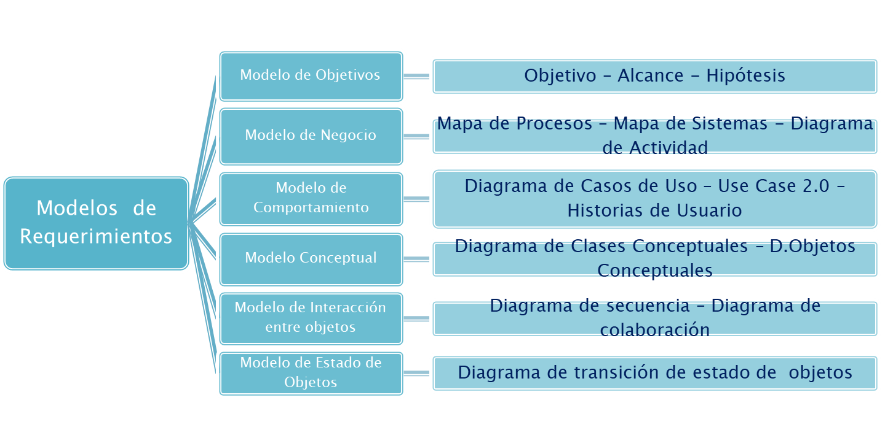
Modelos bajo el paradigma orientado a objetos
Modelos
Técnicas de modelado
‹#›

Slide 3
Casos de Uso 2.0
Casos de Uso 2.0
=
Casos de Uso (tradicional)
+
Casos de Uso para Procesos Iterativos e Incrementales
Modelo de Casos de Uso
‹#›

Slide 4
Qué es un Proceso de Desarrollo de SW
Requerimientos
Proceso de Desarrollo de SW
SISTEMA
Quién
Qué
Cómo
Cuándo
Calidad
Plazos
Presupuestos
PRODUCTO
“Forma disciplinada de asignar tareas y recursos en un proyecto de software, con el objetivo de obtener un producto de calidad, dentro de plazos y presupuestos predecibles”
‹#›

Slide 5
Proceso de Desarrollo “lineal”
Captura de Reqerim.
1 Ciclo de Vida
“en Cascada”
Análisis
cliente
Diseño
cliente
Contrucc.
Testing
Ejemplo: 9 meses hasta “Testing-Usuario”
Despliegue
Ejemplo: duración 1 año
‹#›

Slide 6
Proceso de Desarrollo “lineal”
Ejemplo:
Duración del Proyecto: 12 meses
Recursos utilizados promedio: 30 personas
Esfuerzo: 12x30 = 360 Meses-Hombre
Valor Mes-Hombre = $ 200.00 / mes-hombre
Costo del Proyecto = $ $ 72.000.000 (U$S 1.200.000);
Cuando llegamos al test-usuario, habremos consumido aprox. U$S 900.000 y tiempo = 9 meses.
Que pasa si en ese momento el “usuario” descubre un grave error de interpretación en el proyecto???
‹#›

Slide 7
Proceso de Desarrollo Iterativo e Incremental
Iteración1
Iteración2
IteraciónN-1
IteraciónN
Captura de Reqerim.
Análisis y
Diseño
Construcc.
Testing
Despliegue
“mini-ciclo en Cascada”
cliente
cliente
Una Iteración tiene una duración de 2 a 6 semanas.
De esta forma, la interacción con el usuario es constante, y si nos
equivocamos, estamos a tiempo de corregirlo, sin costos ni tiempo
excesivo.
‹#›

Slide 8
Proceso de Desarrollo iterativo e incremental
El software moderno es complejo y dinámico. No es realista usar un modelo lineal de desarrollo como el de cascada.
Un proceso iterativo permite una comprensión creciente de los requerimientos a la vez que se va haciendo crecer el sistema.
Con esto se logra reducir los riesgos del proyecto y tener un subsistema ejecutable tempranamente.
‹#›

Slide 9
Casos de Uso 2.0
Casos de Uso 2.0
=
Casos de Uso (tradicional)
+
Casos de Uso para Procesos Iterativos e Incrementales
Modelo de Casos de Uso
‹#›

Slide 10
Casos de Uso 2.0
Conceptos
Slice: es una “porción” de un Caso de Uso.
Una iteración estará compuesta de uno o más Slice´s, correspondienes a uno o más Casos de Uso
El conjunto de todas las Iteraciones estará formado por un conjunto de Slice’s que conforman todos los Casos de Uso del Sistema.
Importante: el conjunto de Slice’s a implementar en cada iteración deberá ser tal que dicha implementación pueda realizarse en uin plazo entre 2 y 6 semanas.
Modelo de Casos de Uso
‹#›

Slide 11
Casos de Uso 2.0
Iteración1
Iteración2
IteraciónN-1
IteraciónN
Slice 1.3
Slice 1.1
Slice 1.2
Caso de uso 1
Modelo de Casos de Uso
‹#›

Slide 12
Casos de Uso 2.0
Iteración1
Iteración2
IteraciónN-1
IteraciónN
S1.1
S1.2
S1.1
S1.2
+
S2.1
S1.3
S1.1
S1.2
+
S2.1
S1.3
+
S2.2
S3.1
S1.1
S1.2
+
S2.1
S1.3
+
S2.2
S3.1
+
“todos”
C1
C2
C3
Usuario
C4
Modelo de Casos de Uso
‹#›

Slide 13
¿?

